Slide 1
Пермогорская роспись

Slide 2
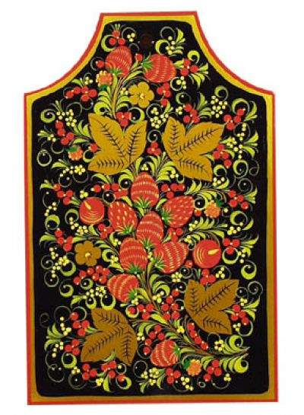
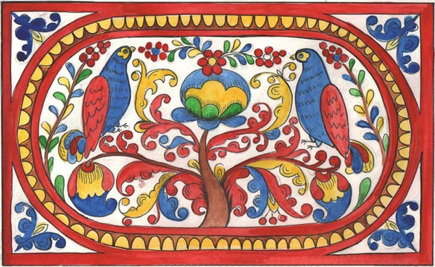
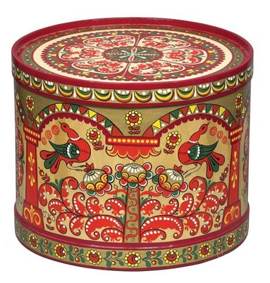
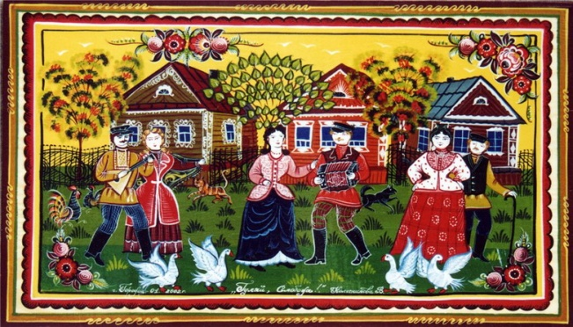
Направления в росписи по дереву
Тойма
Пермогорье
Хохлома
Петрозаводск
Урало-Сибирск
Волхов
Городец

Slide 3
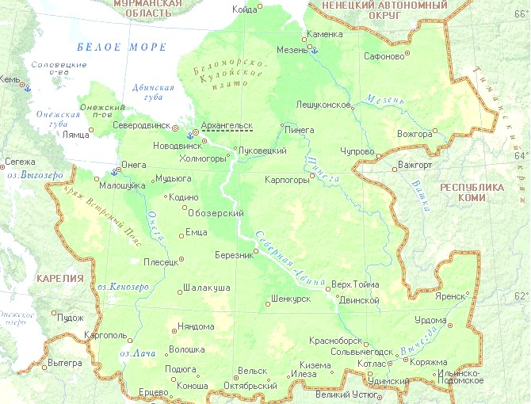
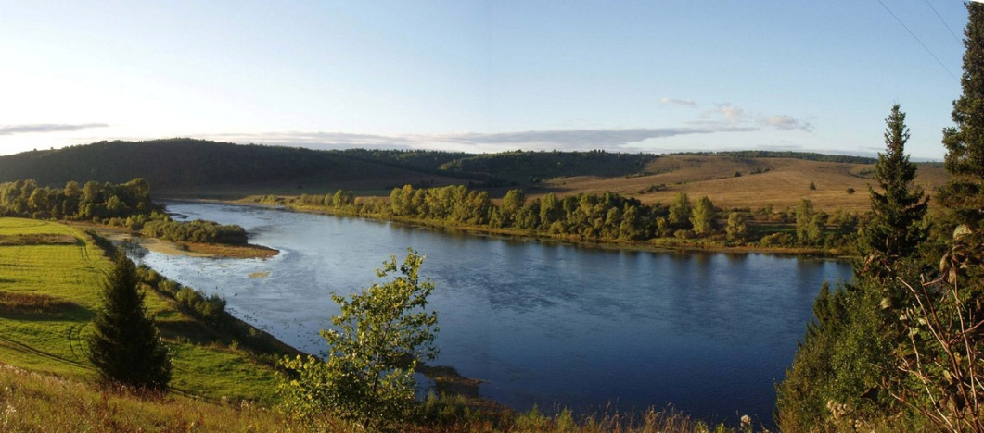
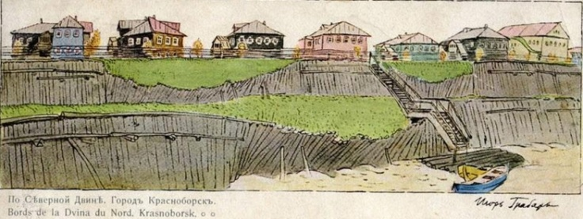
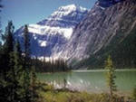
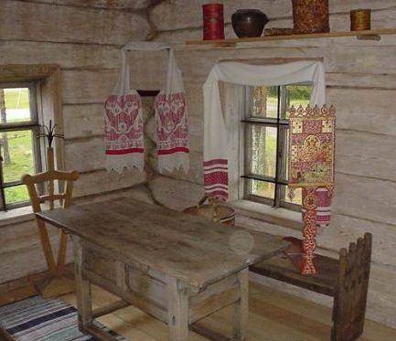
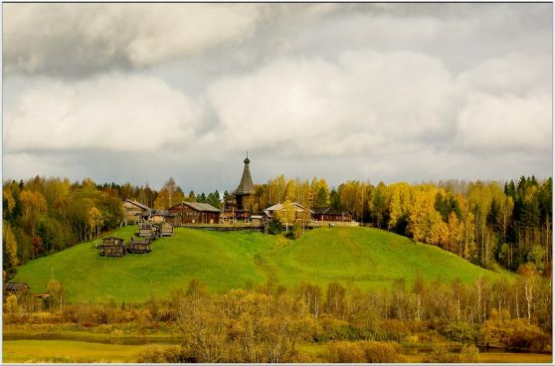
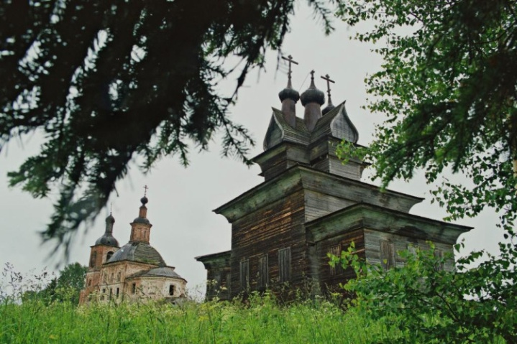
Северная Двина

Slide 4
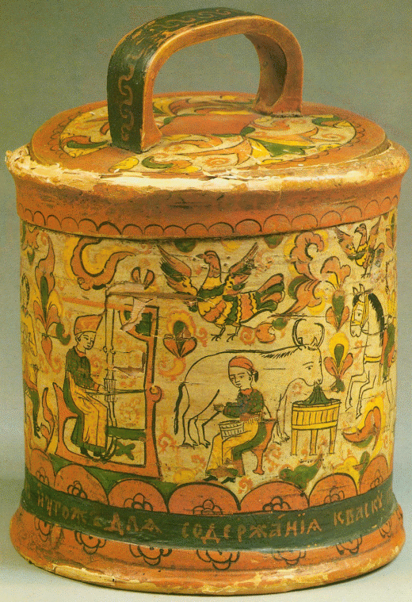
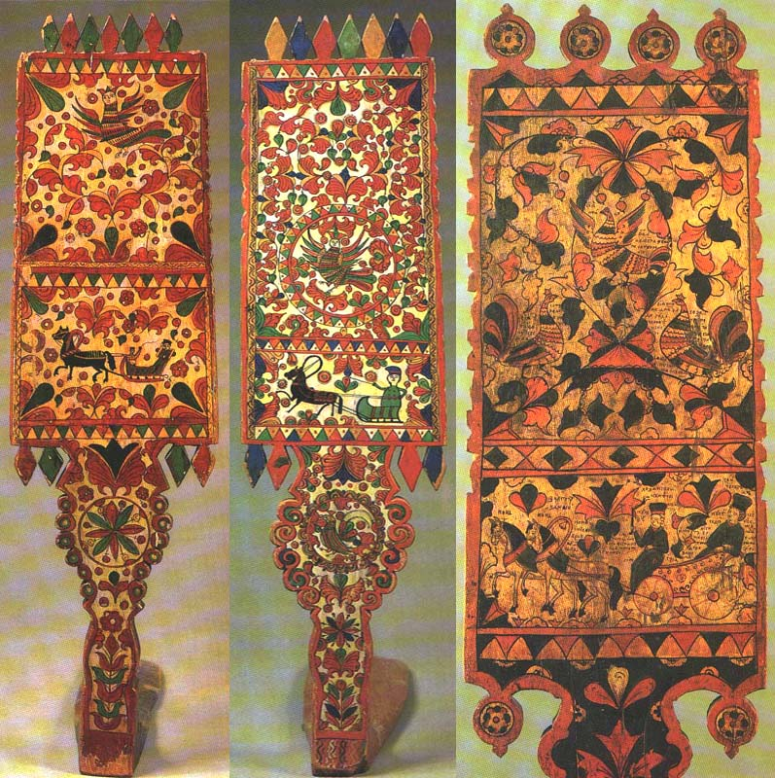
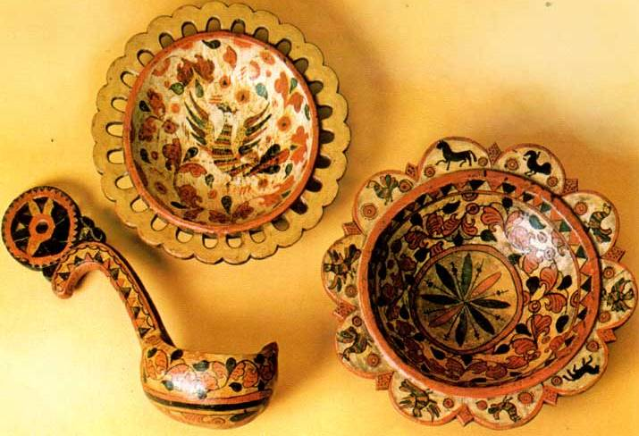
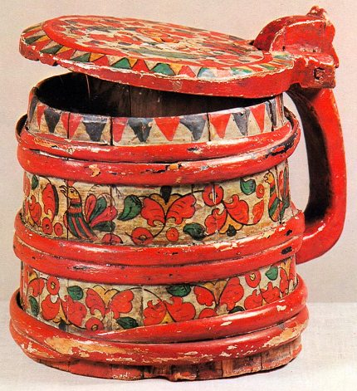
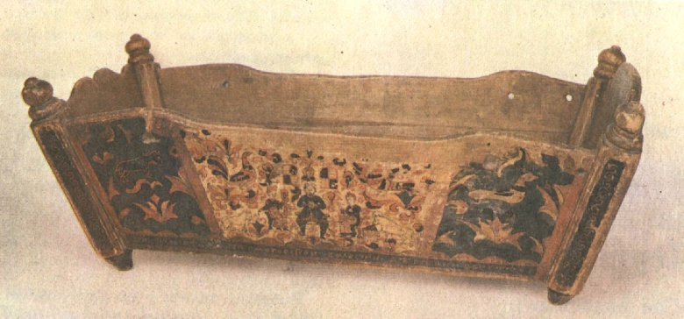
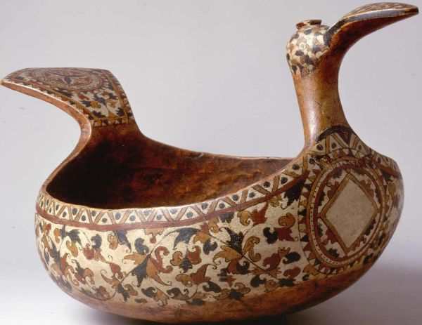
Изделия мастеров
Предметы быта изготовляли из липы, осины и бересты
Прялки. Туеса. Сундуки. Санки. Люльки. Чаши.

Slide 5
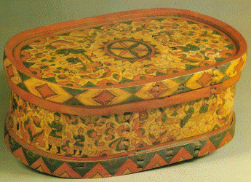
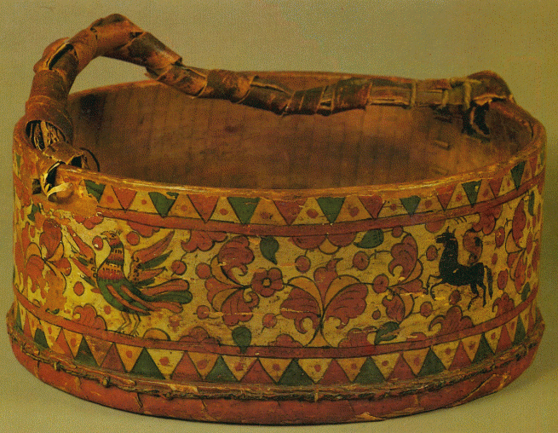
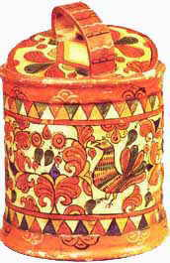
Солоница-коник
В коробе-хлебнице
подавали хлеб к столу
В набируху дары леса собирали,
а в туесок наливали квас или ключевую воду.

Slide 6
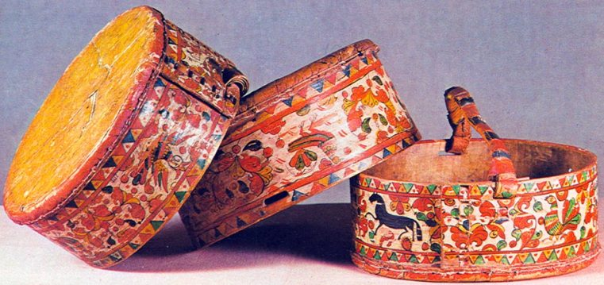
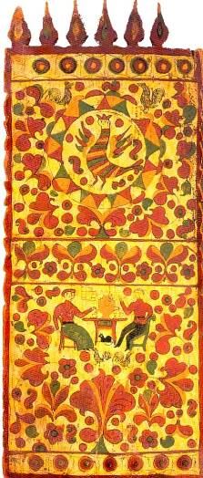
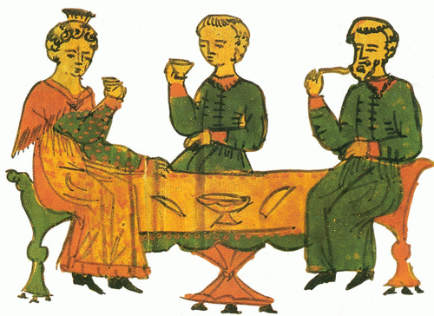
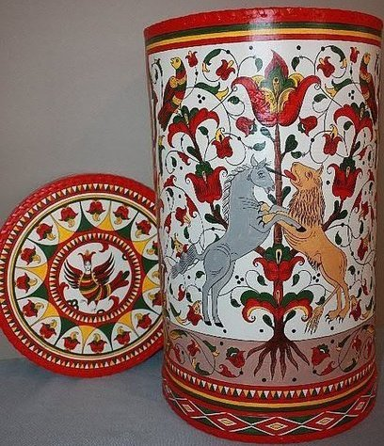
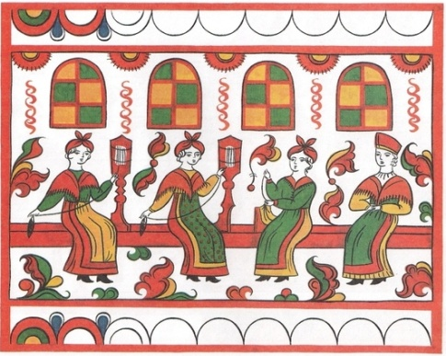
Пермогорская роспись

Slide 7
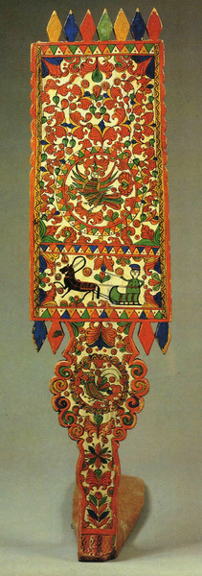
Пермогорская прялка
В старину считалось, что жених должен подарить своей невесте расписную прялку. И чем прялка будет красивее расписана, тем сильнее ее любит жених.

Slide 8
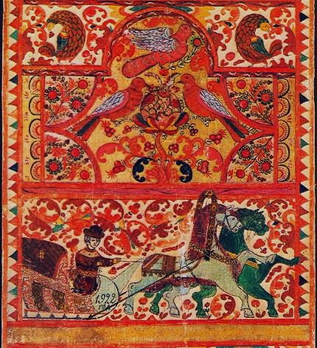
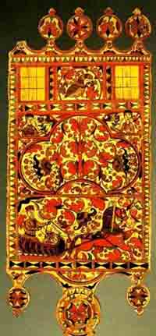
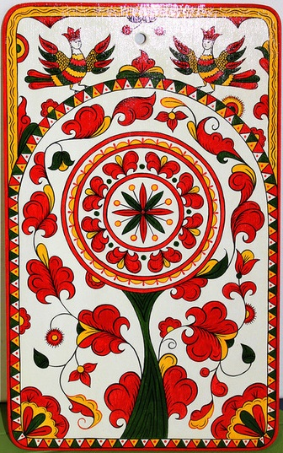
Прялка не только украшала крестьянскую избу, но и согревала душу неутомимой пряхе, скрашивала бесконечный монотонный труд.

Slide 9
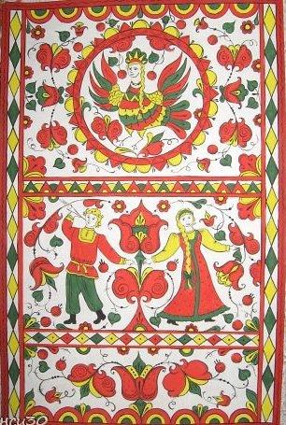
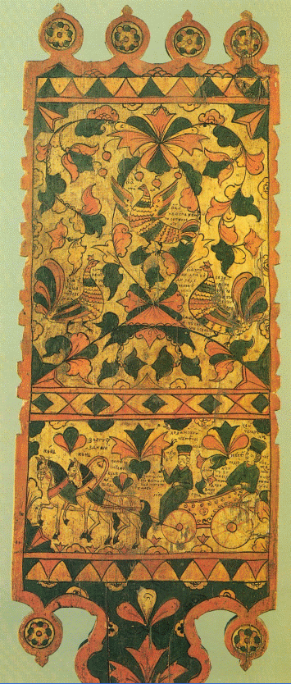
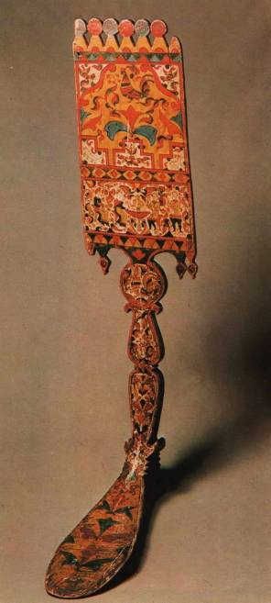
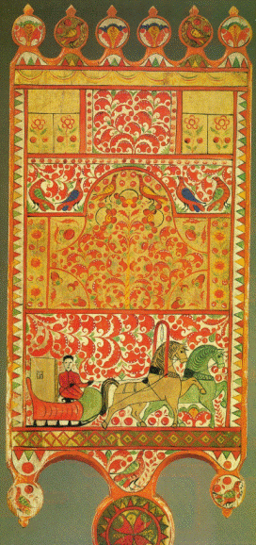
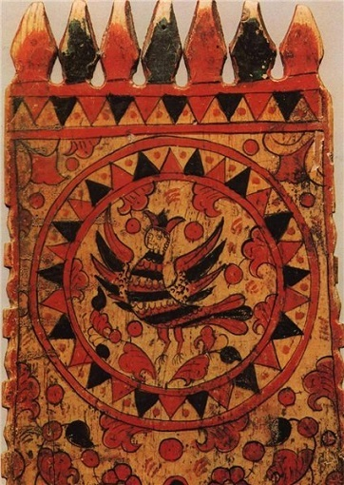
Прялка Птица Сирин. Древо жизни

Slide 10
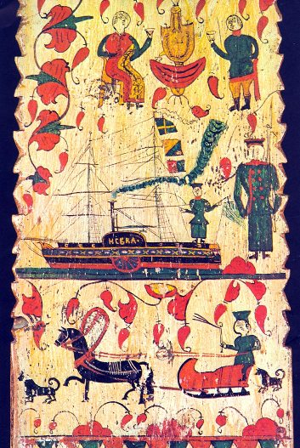
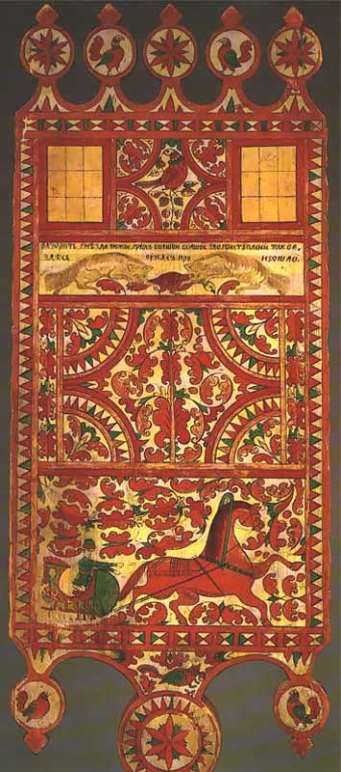
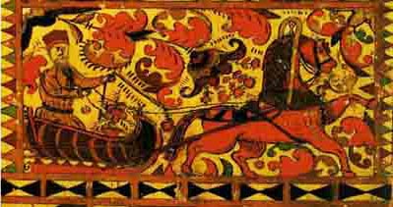
Прялка Дом. Посиделки. Катания.

Slide 11
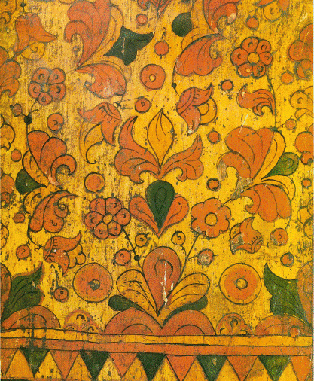
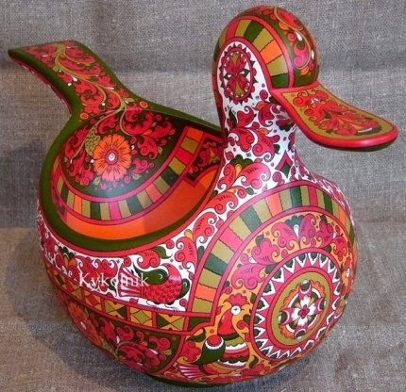
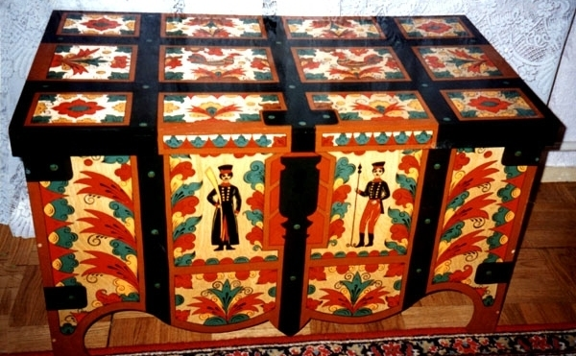
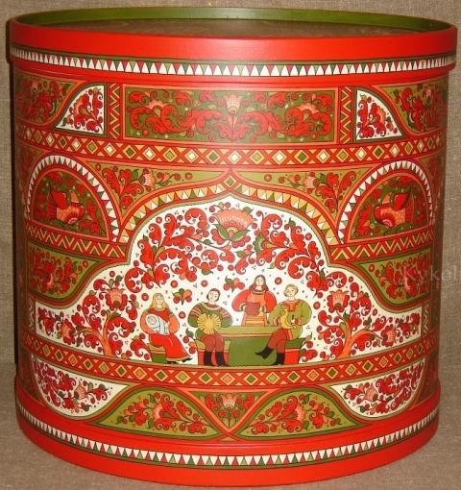
Пермогорская роспись

Slide 12
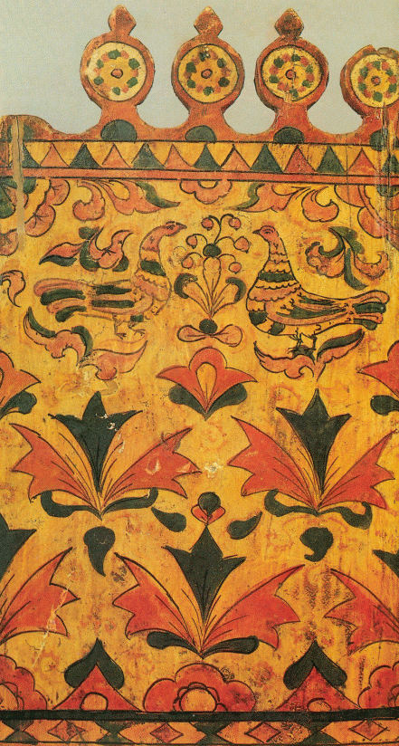
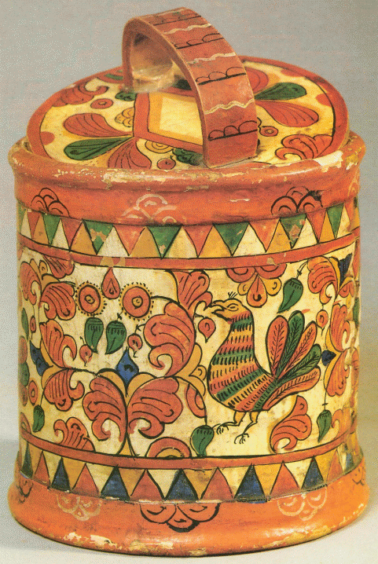
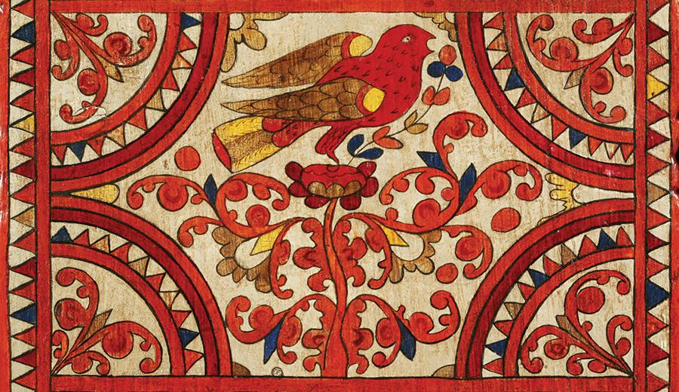
Техника росписи
Сначала наносили грунт (мел с клеем),
затем покрывали белилами,
ножом или циркулем наносили контуры рисунка,
раскрашивали,
поверху гусиным или сорочьим пером наводили черной краской контур,
олифили.

Slide 13
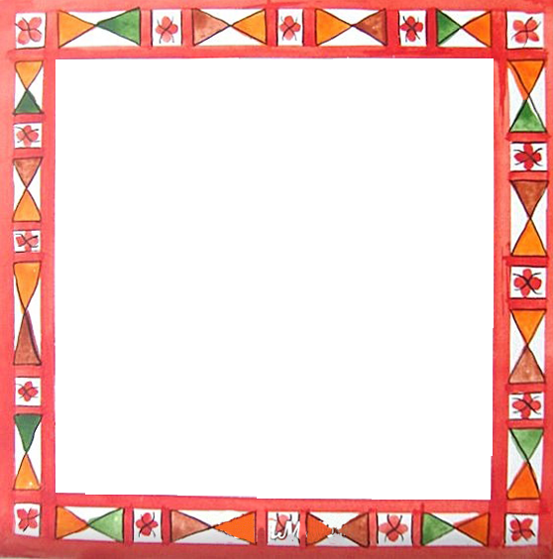
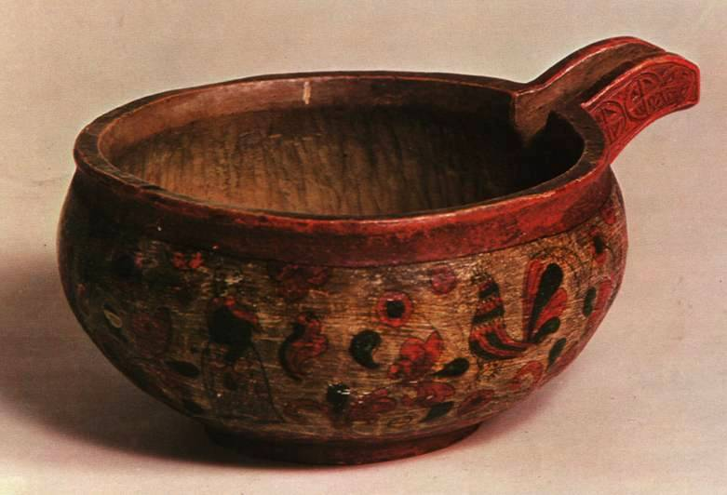
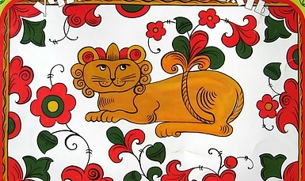
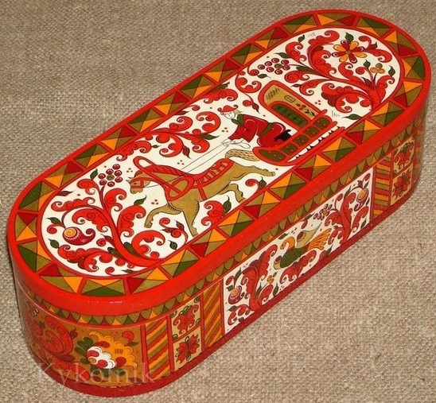
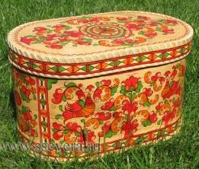
Основные цвета пермогорской росписи
Красный
Желтый
Зеленый
Черный
Синий

Slide 14
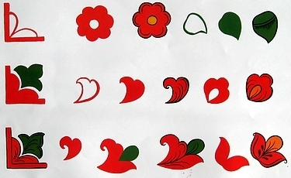
Элементы росписи

Slide 15
Элементы росписи
Бордюры

Slide 16
Элементы росписи
Углы и приписки

Slide 17
Последовательность выполнения птицы Сирин

Slide 18
Птица Сирин – птица счастья, птица-дева, птица-оберег!
Северная птица считается оберегом, птицей - несущей добро.

Slide 19
Современные мотивы пермогорской росписи

Slide 21
Информационные источники
Величко Н. К. Роспись: Техники. Приемы. Изделия. – М.: АСТ-ПРЕСС, 1999.- 176с. – (Энциклопедия)
Дорожин Ю.Г. Узоры Северной Двины. Рабочие тетради по основам народного искусства./ Ю.Г. Дорожин. М., «Искусство - детям», 2003, 24 с.
Шпикалова Т.Я., Некрасова М.А. Возвращение к истокам: Народное искусство и детское творчество: Учеб.-метод. пособие. – М.: Гуманит. Изд. центр ВЛАДОС, 2000. - 272с.
http://vnitkah.ru/nitok/permogorskaya-rospis.php
http://www.liveinternet.ru/users/tomash_design/post226097242/
http://zadacha.uanet.biz/uploads/5d/1e/5d1e4937e976c5f0ad8b25173507bb08 ПЕРМАГОРСКАЯ-РОСПИСЬ.pdf

